Slide 1
第九课 法律为我们护航
作业讲评
基于情境 运用知识 解决具体问题

Slide 2
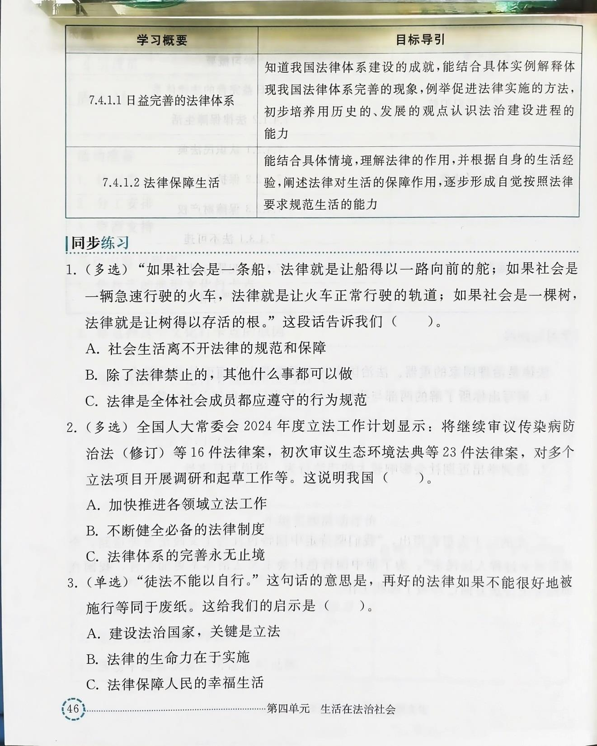
P46
AC
P76/序
P80/二
ABC
P78/二
P78/一

Slide 3
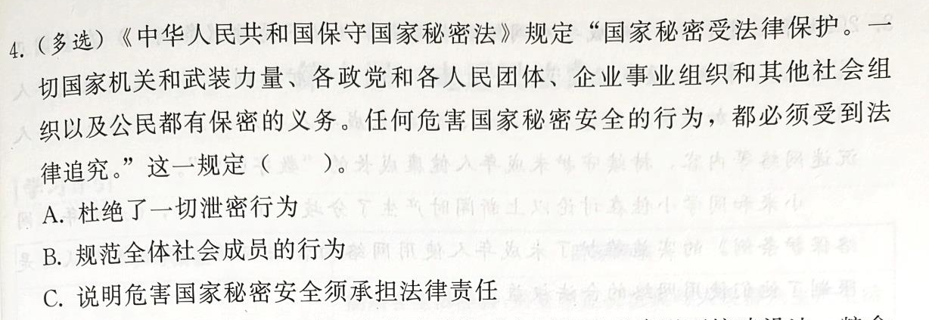
P46
B
P79
与题目无关
P47
BC
P80/二
P95

Slide 4
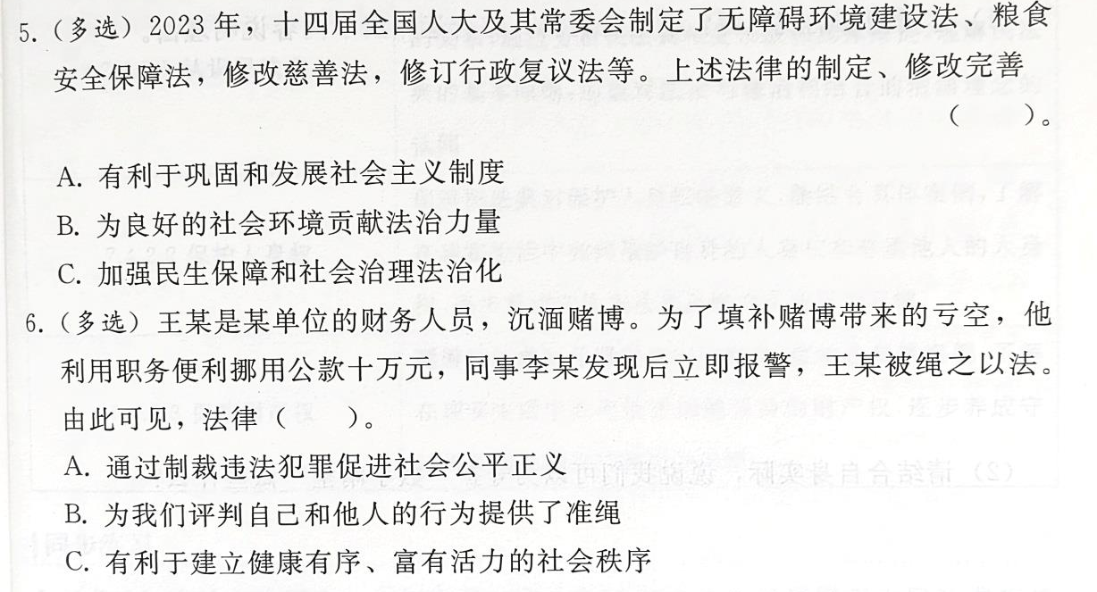
P47
ABC
P78/一
P78/一
ABC
P80/二
P80/一
P80/二

Slide 5
第四单元 单元整合
作业讲评
基于情境 运用知识 解决具体问题

Slide 6
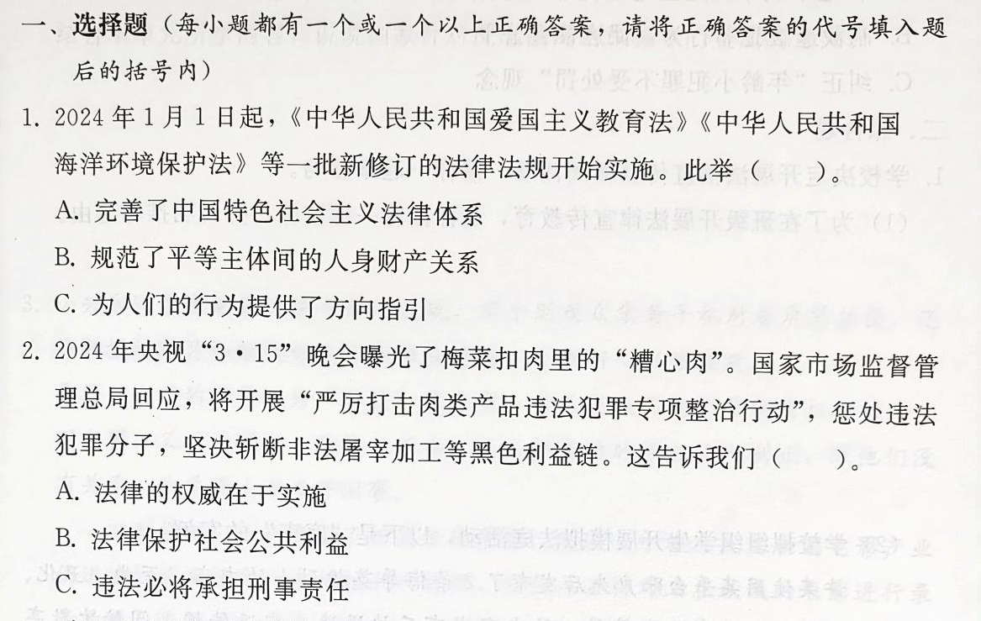
P55
AC
P78/一
与题目无关
P80/一、二
AB
P79
行政、民事责任
P80/三

Slide 7
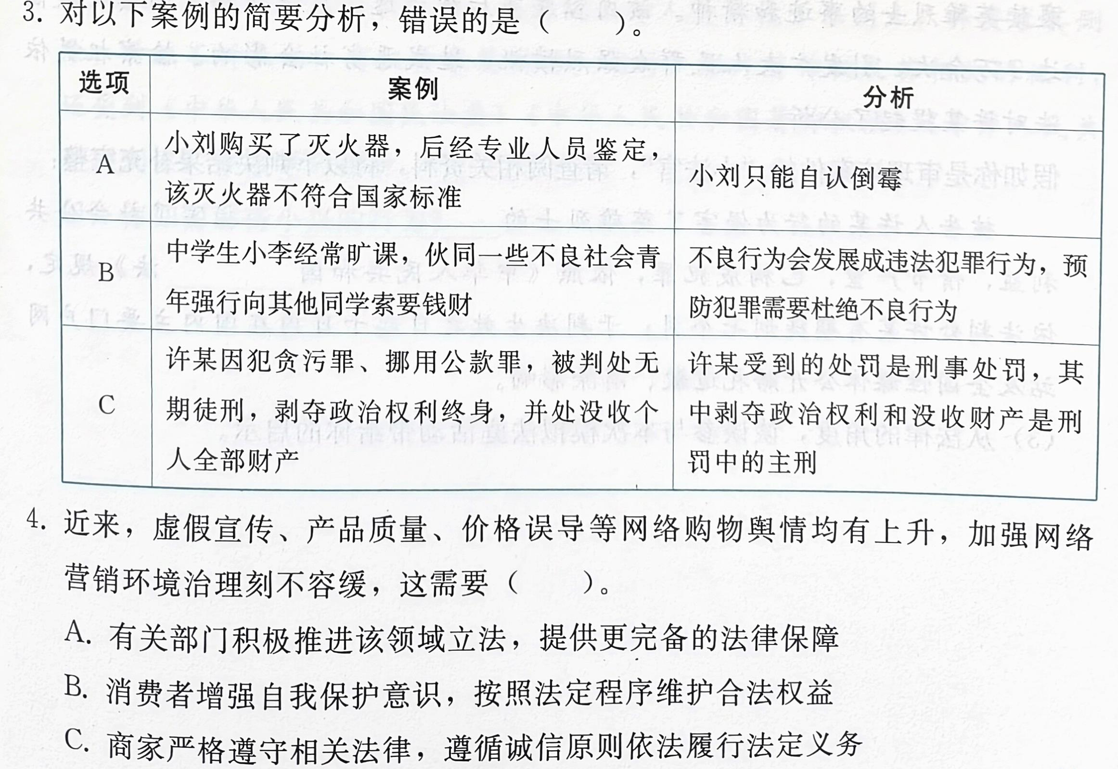
P55
AC
ⅹ
√
ⅹ
P98/一
ABC
P78/一、二
P80/一、二
P85

Slide 8
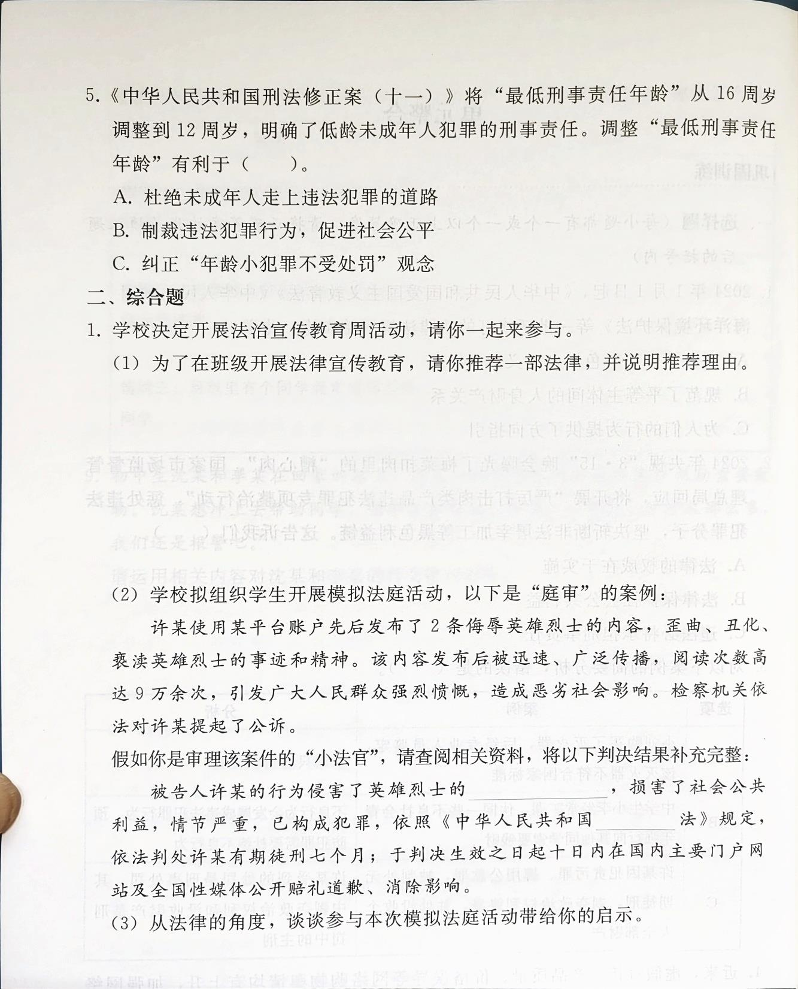
P56
BC
P80/二
P100

Slide 9
P56
犯罪
荣誉、名誉
刑
准确审题（关键）
明任务
找材料
判知识

Slide 10
P56
犯罪
犯罪特点
荣誉、名誉
刑罚处罚
刑
民事责任
准确审题（关键）
夹叙夹议
（用课本知识分析材料或情境，回应任务）
明任务
找材料
整体构思
价值驱动
“我们要……”
判知识
（思想+行动+目标）

Slide 11
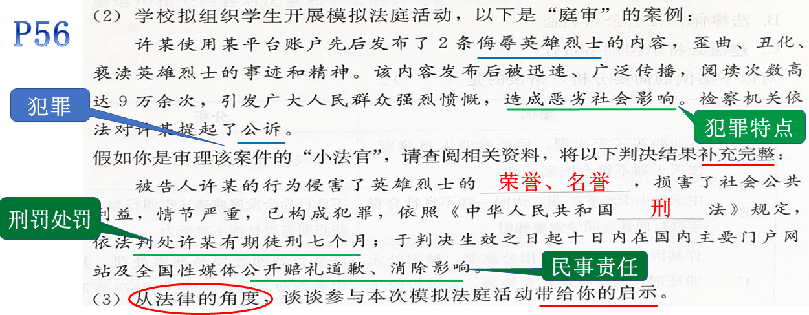
许某的犯罪行为造成恶劣社会影响，触犯《刑法》，承担了刑事责任和民事责任，由此，让我进一步认识到违法犯罪会对他人、社会和国家造成危害，都要依法承担相应的法律责任。P95
我们要认清违法的危害,增强法治观念，依法自律，做自觉遵纪守法的人（或时刻警惕违法犯罪，远离违法犯罪）。P99

Slide 12
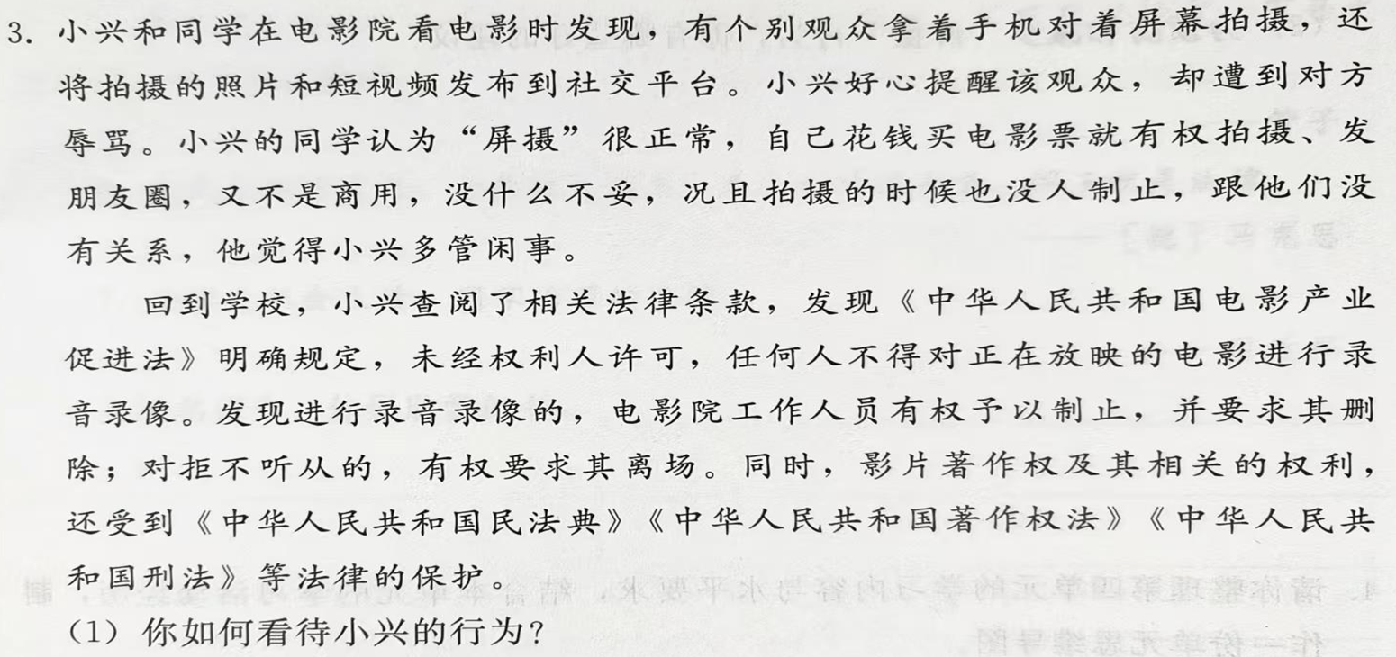
P57
捍卫法律
崇尚法律
准确审题（关键）
夹叙夹议
（用课本知识分析材料或情境，回应任务）
明任务
找材料
整体构思
价值驱动
“我们要……”
判知识
（思想+行动+目标）

Slide 13
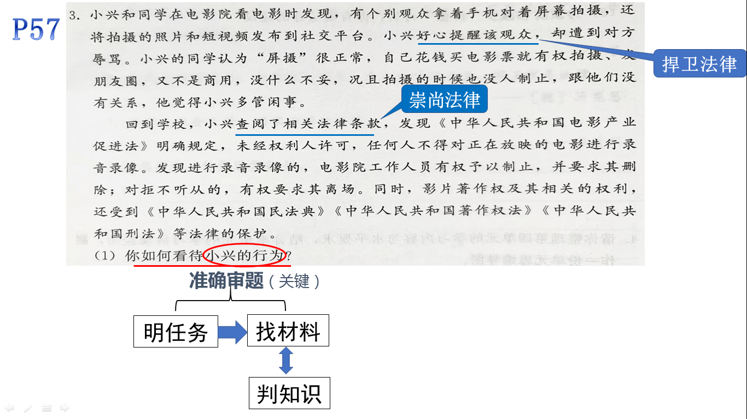
小兴发现个别观众“屏摄”并发布到社交平台后，及时进行制止，并查阅相关法律条款，说明小兴从内心深处拥护法律，崇尚法律、捍卫法律，积极主动地保护知识产权，同违法犯罪行为作斗争。P79
我们要增强法治观念，学习法律、遵守法律，让法治成为社会共识和基本准则。

Slide 14
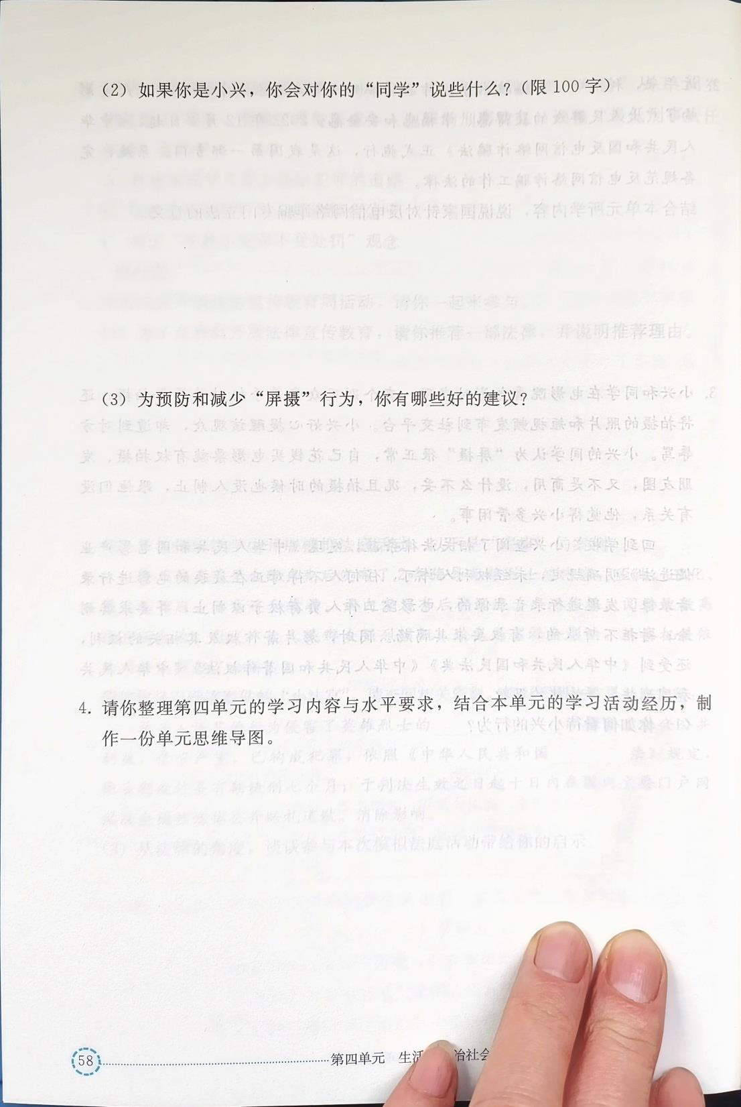
知识产权
准确审题（关键）
夹叙夹议
（用课本知识分析材料或情境，回应任务）
明任务
找材料
整体构思
价值驱动
“我们要……”
判知识
（思想+行动+目标）

Slide 15
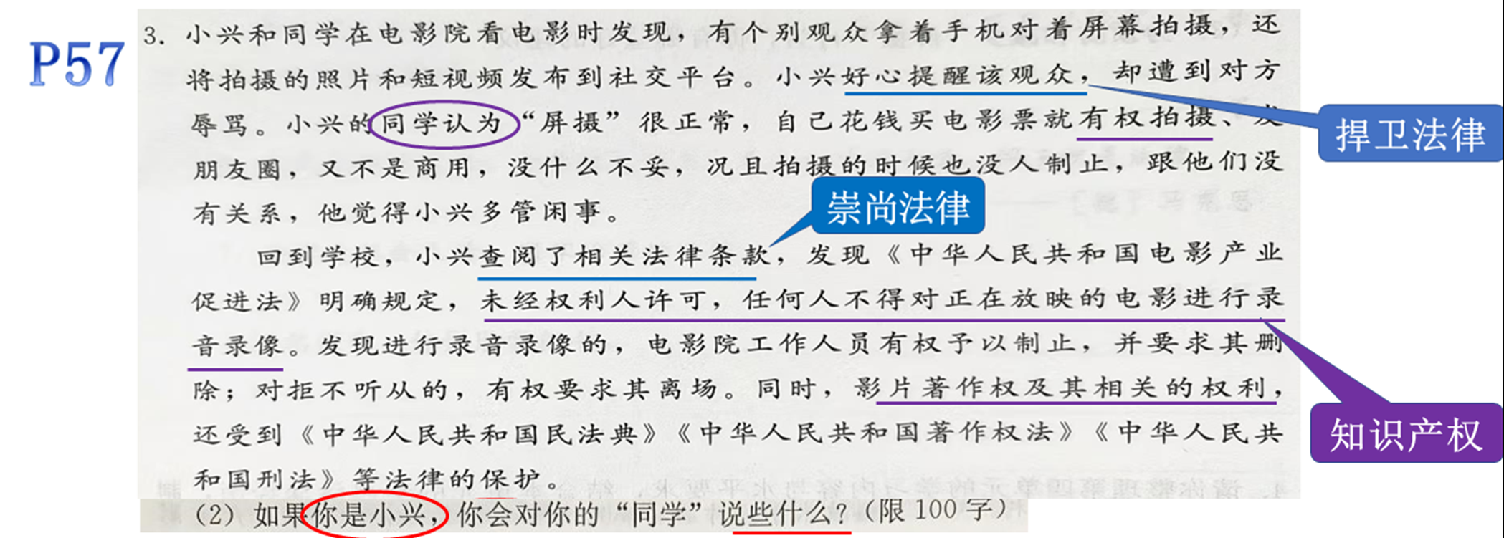
我国法律规定“未经权利人许可，任何人不得对正在放映的电影进行录音录像”，“影片著作权及其相关权利”受法律保护。因此，在影院内进行“屏摄”可能侵犯电影的知识产权，构成违法犯罪。保护知识产权就是尊重劳动、保护创新。虽然工作人员未制止，但我们要有是非观念,积极参与社会对知识产权的保护，尊重他人劳动，不做侵害他人智力成果的事情，主动维护观影秩序,捍卫法律尊严。P90

Slide 16
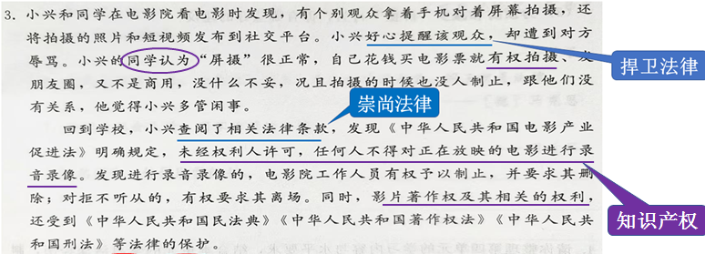
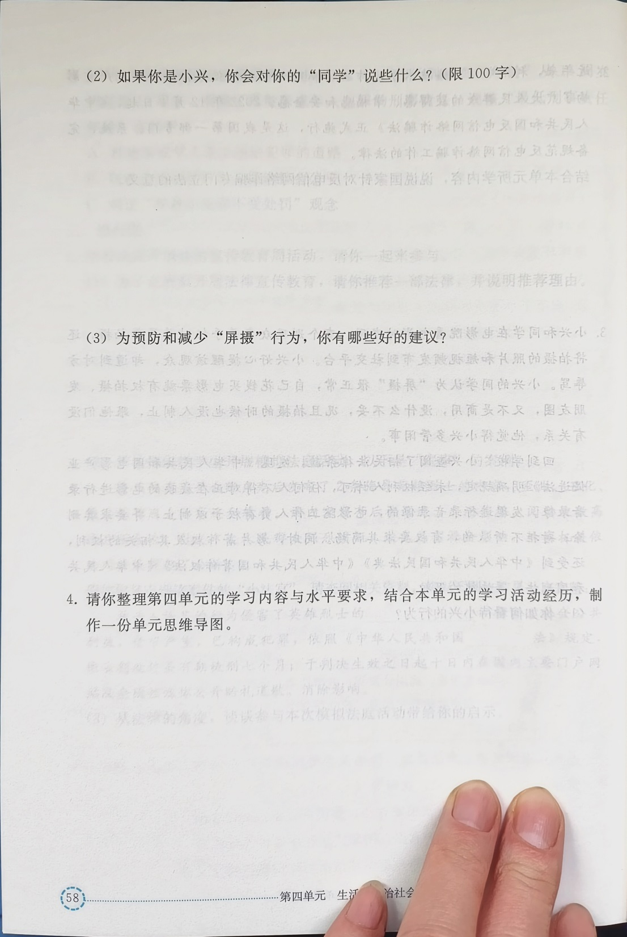
P58
准确审题（关键）
夹叙夹议
（用课本知识分析材料或情境，回应任务）
明任务
找材料
整体构思
价值驱动
“我们要……”
判知识
（思想+行动+目标）

Slide 17
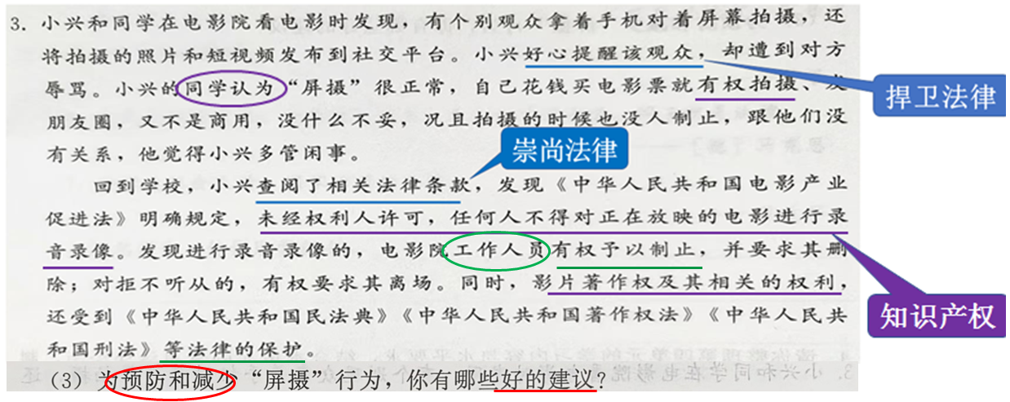
P58
答案
示例：
①影院角度:在电影播放前通过播放宣传片等方式强调禁止“屏摄”；加强现场管理，安排工作人员及时制止“屏摄”行为。
②观众角度:提高自身素质和法律意识，自觉抵制“屏摄”行为。相互提醒和监督，对身边的 “屏摄”行为进行劝阻。
③相关部门:完善相关法律法规，对“屏摄”行为明确具体的处罚措施；加强执法力度，对违法行为依法进行处理。

